Slide 1
Министерство Образования и науки РФ
ГОСУДАРСТВЕННОЕ ОБРАЗОВАТЕЛЬНОЕ УЧРЕЖДЕНИЕ ВЫСШЕГО ПРОФЕССИОНАЛЬНОГО ОБРАЗОВАНИЯ
“ВОРОНЕЖСКИЙ ГОСУДАРСТВЕННЫЙ УНИВЕРСИТЕТ”
Факультет романо-германской филологии
Кафедра французской филологии
«Информационные технологии в обработке текстов»
курсовая работа
«Лингвистика», профиль «Теория и методика преподавания иностранных языков и культур»
Выполнил студент 1 курса 1 группы д/о Ильичева С.С.
Воронеж 2018

Slide 2
Цель работы: изучение способов применения информационных технологий в обработке текстов
Задачи:
Сбор информации по определенной теме
Структурирование собранной информации
Выявление роли информационных технологий в лингвистической научной деятельности

Slide 3
Текст: представление, хранение, ввод
ASCII - первый широко распространенный стандарт кодирования, был разработан в 1963 году. В данном стандарте для кодирования каждого символа отводилось 7 бит. Восьмой бит использовался для служебных целей — контроля четности при передаче.
В 1991 году некоммерческим объединением был предложен стандарт кодирования Юникод. Стандарт состоит из двух частей: универсального набора символов и правил трансформации.

Slide 4
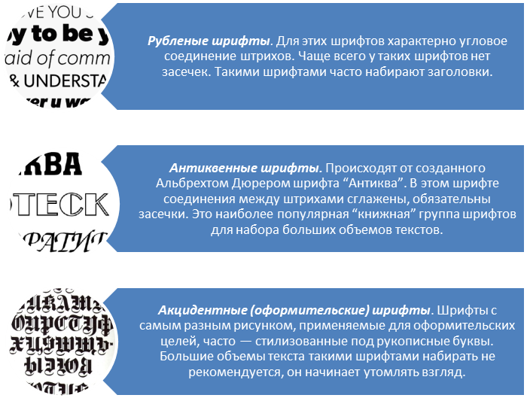
Оформление текста
Основным и наиболее важным средством определения внешнего вида текста является шрифт.
Совокупность всех возможных размеров и вариантов написания шрифта называется гарнитурой. Гарнитуры имеют имена, по которым часто называют и конкретный шрифт.

Slide 5
Структурирование текста
Помимо внешнего вида букв, важное значение имеет пространственное расположение текста.
Для решения некоторых типовых задач оформления текстов существующие текстовые процессоры предусматривают два мощных средства автоматизации:
Списки
Таблицы

Slide 6
Автоматизированная обработка текста
Существует несколько наиболее распространенных автоматизированных операций, связанных с текстовым представлением.
Подходы к организации поиска.
Первый подход опирается на поиск фрагмента текста, соответствующего некоторому образцу.
Второй подход предусматривает предварительное создание индекса.

Slide 7
Расшифровка или уточнение значений слова
Одно из самых распространенных применений словарей — проверка правописания слов при наборе.
Особым видом словарей являются тезаурусы. Этот вид словарей важен не только потому, что может помочь при подготовке текстов, но и потому, что это отразит смысл слов — для систем, моделирующих отдельные аспекты мышления человека.

Slide 8
Системы автоматизированной доработки текста
С применением специализированных по областям знания словарей современные системы автоматизированного перевода создают подстрочник, который может дать представление о смысле текста и в дальнейшем помочь переводчику в переводе документа.

Slide 9
Исходя из вышеизложенного, можно сделать вывод: информационные технологии наиболее востребованы и эффективны в обработке текстовой информации, а также в научно-исследовательской деятельности гуманитария в целом. В этом состоит смысл публикаций, освещающих историю взаимоотношений гуманитарных наук и информатики.

Slide 10
Список использованной литературы
Потапова Р.К. Новые информационные технологии и лингвистика. М., 2002.
Хроленко А.Т., Денисов А.В. Современные информационные технологии для гуманитария. Практическое руководство. Москва издательство «Наука», 2007 г.
Бовтенко М.А. Компьютерная лингводидактика. Москва: Флинта: Наука, 2008г.
Потапова Р.К. Новые информационные технологии и лингвистика. М., 2002.
Романенко В. Н., Никитина Г. В. Сетевой информационный поиск: Информация в Интернете; Поисковые машины; Электронные каталоги библиотек; Как формулировать запросы: Практическое пособие. - СПб., 2003
Степанов М.Ф. Машинный перевод и общение на естественном языке. Саратов, 2000.
Предметный поиск в традиционных и нетрадиционных информационно-поисковых системах: сб. науч. тр. СПб.: Изд-во РНБ, 2001. Вып. 15. 303

